Slide 1
Лекция 1
Теория принятия решений

Slide 2
План обучения по ТПР
Лекций - 36 часов
Практические занятия – 18 часов
Лабораторные работы – 18 часов
Аттестация-зачет

Slide 3
Примерный перечень лабораторных работ
Разработка фрагмента экспертной системы поддержки принятия решений с помощью инструментальной системы anies или new_anies. (4 часа)
2. Знакомство с возможностями среды MatLab (4 часа)
3. Моделирование нейросетевой экспертной системы с помощью MatLab (6 часов)
4. Применение генетических алгоритмов в задачах принятия решений: поиск экстремума и адача коммивояжера (4 часа)

Slide 4
Примерный перечень практических работ
Решение задач по дереву логического вывода
Множество Эджворта-Парето
Теория полезности. Деревья решений.
Задачи по теории игр
Задачи по теории Марковских процессов
Задачи по методам коллективных решений
Задачи по модулированию сетей Петри
Психологические методы принятия решений

Slide 5
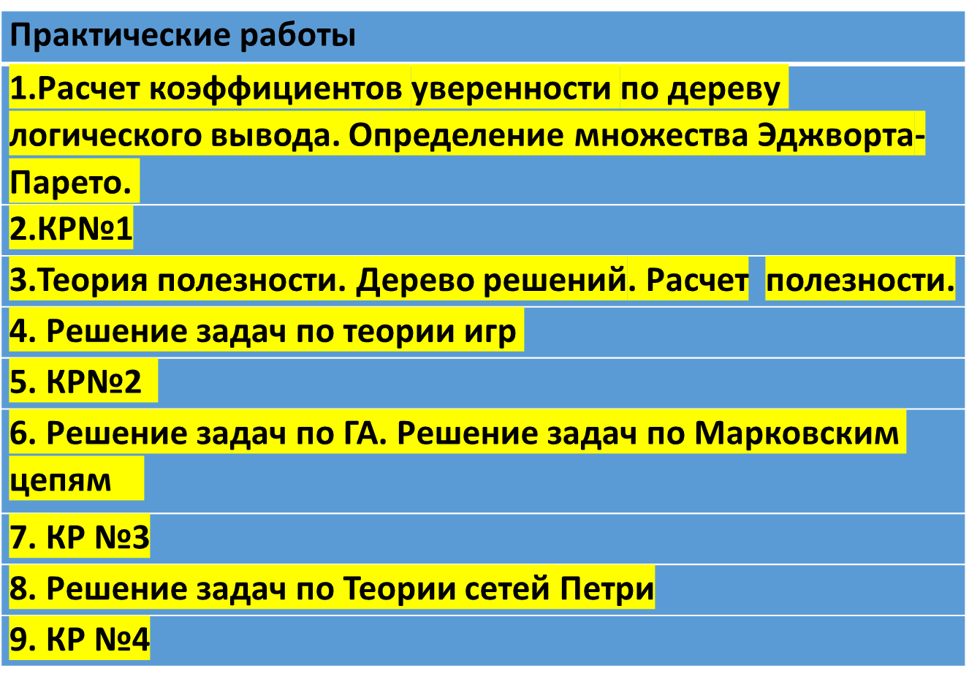
Примерный перечень практических работ
Расчет коэффициентов уверенности в приближенных рассуждениях. Множество Эджворта-Парето.
Дерево решений.
КР №1
Задачи по теории игр.
КР №2
Задачи по теории Марковских цепей.
КР №3
Задачи по теории сетей Петри
КР №4

Slide 6
Теория принятия решений
Учебная дисциплина "Теория принятия решений" относится к циклу общих математических и естественнонаучных дисциплин
Предметом изучения дисциплины являются методы и модели принятия решений в различных ситуациях и областях применения.
Целью изучения дисциплины "Теория принятия решений" является обучение студентов систематизированным представлениям о теории принятия решений, инструментах их обоснования и поддержки, элементам теории полезности, теории игр, теории нечетких множеств.
Задачей изучения дисциплины является освоение методов принятия решений на основе формальных моделей и исследования качества принимаемых решений.

Slide 7
Теория принятия решений
Всю сознательную жизнь человек принимает решения. Поэтому люди стали задумываться над тем, как они принимают решения и что необходимо сделать, чтобы принимать решения более эффективно.
Теория принятия решений — область исследования, вовлекающая понятия и методы математики, статистики, экономики, менеджмента и психологии с целью изучения закономерностей выбора людьми
путей решения проблем и задач, а также способов достижения желаемого результата.
Немаловажную роль в принятии решений играла интуиция. Таким образом, принятие решений во все времена оставалось в большей мере искусством, чем наукой.

Slide 8
Основные понятия
Понятие принятие решений затрагивает особый процесс человеческой деятельности, направленный на выбор наилучшего варианта действий
В процессе принятия решений люди могут играть разные роли. Будем называть человека, фактически осуществляющего выбор наилучшего варианта действий, лицом, принимающим решения (ЛПР).

Slide 9
Основные понятия
Варианты действий принято называть альтернативами. Альтернативы - неотъемлемая часть проблемы принятия решений
В современной науке о принятии решений считается, что варианты решений характеризуются различными показателями их привлекательности для ЛПР. Эти показатели называют признаками, факторами, атрибутами или критериями

Slide 10
Основные понятия
Критериями оценки альтернатив являются показа­тели их привлекательности (или непривлекательности) для участников процесса выбора.
Шкалы оценок по критериям разделяются на шкалы непрерыв­ных и дискретных оценок, шкалы количественных и качественных оценок

Slide 11
История возникновения теории принятия решений
Научные основы теории принятия решения были заложены в период второй мировой войны. Его родоначальниками считаются Дж. фон Нейман и О.Моргенштерн, которые в 1944 г. опубликовали книгу по теории игр. Позднее зарубежные специалисты: Р.Акофф, Ф.Эмери, Ст.Оптнер, Р.Льюс, Х.Райфа, Ст.Бир, Дж.Форрестер, Дж.Диксон, Л.Ластед, Р.Мюллер и др., а также отечественные специалисты: П.В.Авдулов, Ф.Ф. Аунапу, .Г.Афанасьев, А.Г.Венделин, Д.М.Гвишиани, В.М.Глушков, Л.В.Кантарович, О.И.Ларичев, И.М.Сыроежин и др. внесли существенный вклад в развитие и обогащение этой теории.

Slide 12
Два основных направления развития принятия решений
Теория принятия решения (ПР) является сложной междисциплинарной наукой в ее развитие внесли большой вклад экономисты, математики, психологи, социологи и т.д. В результате всех этих исследований можно выделить два основных направления развития ПР:
теория принятия рациональных решений;
психологическая теория принятия решений

Slide 13
Первое направление теории
Первое направление теории ПР отвечает на вопросы: как принимать решения рационально, какие альтернативы оптимальны. Это направление, в свою очередь, развивается несколькими путями.
Во-первых, широкое использование математических методов и моделей. К основным, наиболее часто применимым можно отнести: линейные модели, транспортная задача, линейное программирование, динамическое программирование, теория игр, теория массового обслуживания, оптимальное программирование и т.д. Выбор метода принятия решения во многом, определяется характером и спецификой самого решения. В связи с этим чрезвычайно важным является классификация решений. Под моделью принятия решений понимается формальное представление процесса принятия решений.

Slide 14
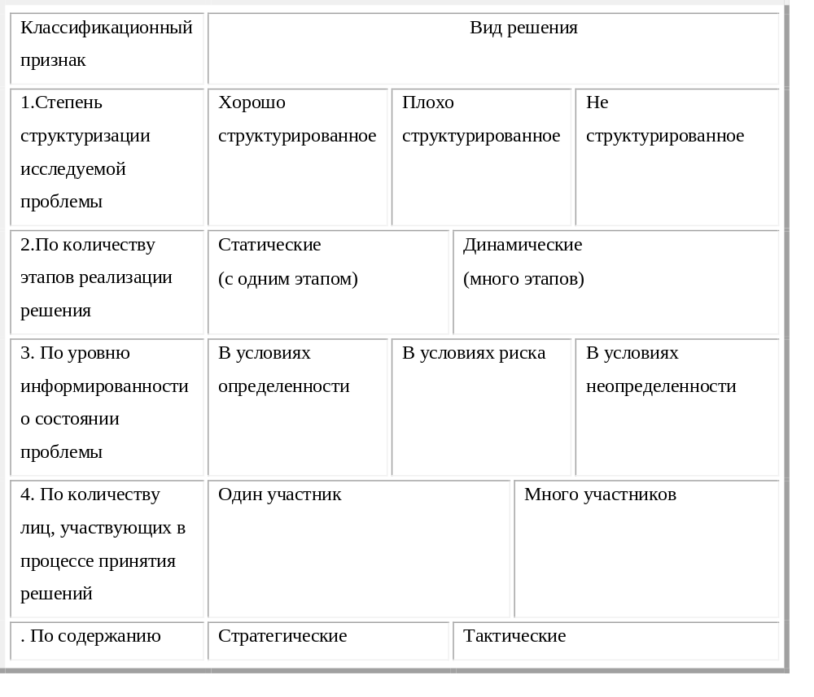
Классификация принятия решений

Slide 15
Психологическая и нормативная теория решений
Наиболее распространённой классификацией способов принятия решения является деление их на рациональные решения; решения, основанные на суждениях и интуитивные решения.
Рациональные решения — это то, в котором мы стараемся проанализировать и учесть все факторы, которые могут в итоге оказать влияние на принятие решение.
Принятие решений — это особый вид психической деятельности людей, направленный на выбор способа достижения поставленной цели.

Slide 16
Психологическая и нормативная теория решений
Теория принятия решений разделена на две части
— психологическая и нормативная теория решений.
Психологическая теория решений представляет собой систему
утверждений, раскрывающих внутреннее содержание деятельности и поведение людей в процессе принятия решений. Она выполняет функции объяснения и предвидения поведения человека в ситуациях выбора.
Одна из древних мудростей гласит: «Единственная реальная проблема в жизни состоит в том, чтобы решить, что делать дальше».
Подробнее смотри
http://www.mental-skills.ru/synopses/73165.html

Slide 17
Американский социолог Рубинштейн предложил 10 правил принятия решения
Правило 1. Прежде чем вникать в детали, постарайтесь получить представление о проблеме в целом. Надо понять какую именно проблему и какую цель вы преследуете.
Правило 2. Не принимайте решения, пока не рассмотрите все возможные варианты.
Правило 3. Сомневайтесь - даже самые общепринятые истины должны вызывать недоверие, и не нужно боятся отводить их.

Slide 18
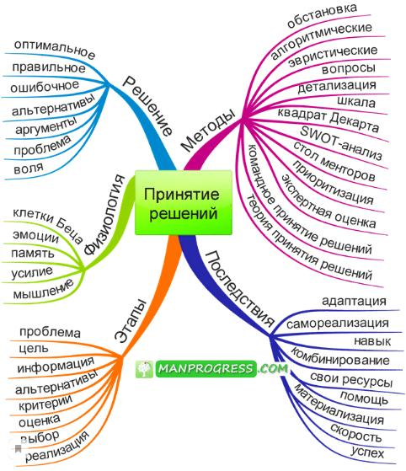
Факторы, влияющие на принятие решения

Slide 19
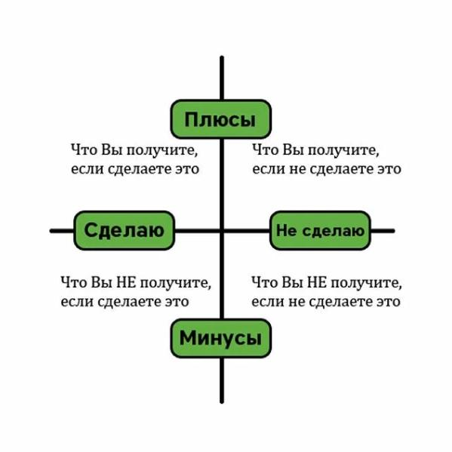
Квадрат Декарта
Квадрат Декарта является предельно простой техникой принятия решений, которая требует для своего использования очень небольшого количества времени. При помощи Квадрата Декарта легко установить наиболее значимые критерии выбора, а также оценить последствия любого варианта принимаемого решения.

Slide 20
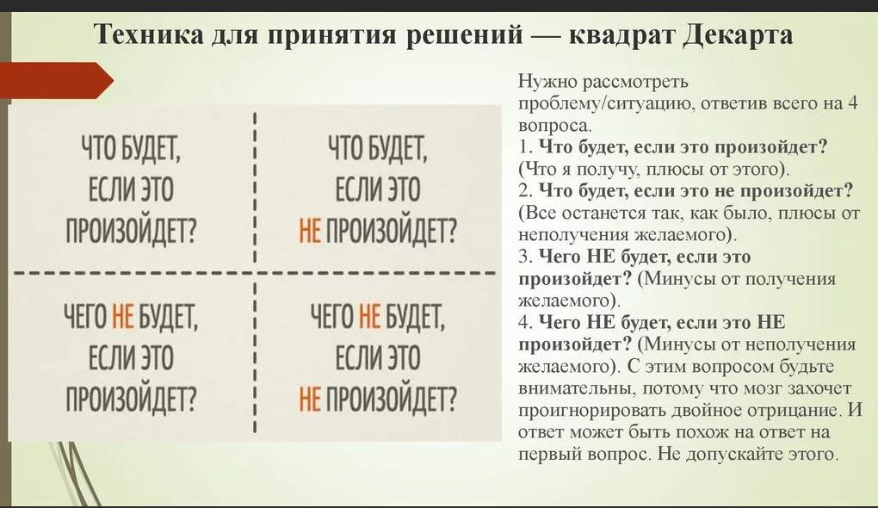

Slide 21
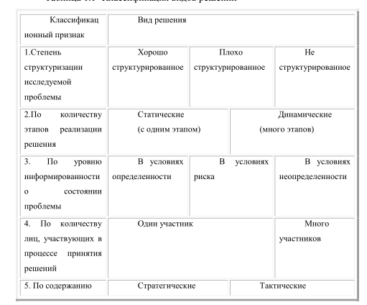
Классификация видов решений

Slide 22
Основные понятия оценки критериев
1. Шкала порядка — оценки упорядочены по возрастанию или убыванию качества. Примером может служить шкала эко­логической чистоты района около места жительства:
очень чистый район;
вполне удовлетворительный по чистоте;
экологическое загрязнение велико.
2. Шкала равных интервалов — интервальная шкала. Для этой шкалы имеются равные расстояния по изменению качест­ва между оценками. Например, шкала дополнительной прибы­ли для предпринимателя может быть следующей: 1 млн., 2 млн., 3 млн. и т.д. Для интервальной шкалы характерно, что начало отсчета выбирается произвольно, так же, как и шаг (расстояние между оценками) шкалы.
3. Шкала пропорциональных оценок - идеальная шкала. Примером является шкала оценок по критерию стоимости, отсчет в которой начинается с установленного значения (напри­мер, с нулевой стоимости).

Slide 23
Процесс принятия решений
Процесс принятия решений. Не следует думать, что принятие решений есть одномоментный акт.
Очень часто это достаточно длинный и мучительный процесс. Г. Саймон выделяет в нем три этапа:
поиск информации;
поиск и нахождение альтернатив;
выбор лучшей альтернативы.

Slide 24
Система поддержки принятия решений (СППР)
Система поддержки принятия решений (СППР) (англ. Decision Support System, DSS) — компьютерная автоматизированная система, целью которой является помощь людям, принимающим решение в сложных условиях для полного и объективного анализа предметной деятельности. Это означает, что она выдаёт информацию (в печатной форме, или на экране монитора, или звуком), основываясь на входных данных, помогающую людям быстро и точно оценить ситуацию и принять решение. СППР возникли в результате слияния управленческих информационных систем и систем управления базами данных.

Slide 25
Методы, используемые в СППР
Для анализа и выработок предложений в СППР используются разные методы. Это могут быть: информационный поиск, интеллектуальный анализ данных, поиск знаний в базах данных, рассуждение на основе прецедентов, имитационное моделирование, эволюционные вычисления и генетические алгоритмы, нейронные сети, ситуационный анализ, когнитивное моделирование и других. Некоторые из этих методов были разработаны в рамках искусственного интеллекта. Если в основе работы СППР лежат методы искусственного интеллекта, то говорят об интеллектуализированной СППР или ИСППР. Близкие к СППР классы систем — это экспертные системы и автоматизированные системы управления.

Slide 26
Программное обеспечение для принятия решений (ППР)
Программное обеспечение для принятия решений (ППР) — компьютерные приложения, которые используются, чтобы помочь как отдельным людям так целым коллективам и организациям делать выбор и принимать решения.
В большинстве ППР основное внимание уделяется ранжированию, определению приоритетов или выбору среди альтернатив, характеризующихся множественными критериями или атрибутами. Таким образом, большинство программ для принятия решений основано на анализе решений (Decision Analysis англ. — DA), обычно многокритериальном процессе принятия решений (Multiple-Criteria Decision Analysis англ. — MCDA). Некоторые системы поддержки принятия решений включают программный компонент принятия решений.

Slide 27
История систем поддержки принятия решений
Система поддержки принятия решений − это компьютерная система, которая путем сбора и анализа большого количества информации может влиять на процесс принятия решений организационного плана в бизнесе и предпринимательстве. Интерактивные системы позволяют руководителям получить полезную информацию из первоисточников, проанализировать ее, а также выявить существующие бизнес-модели для решения определенных задач. С помощью СППР можно проследить за всеми доступными информационными активами, получить сравнительные значения объемов продаж, спрогнозировать доход организации при гипотетическом внедрении новой технологии, а также рассмотреть все возможные альтернативные решения.

Slide 28
Помощь ЛПР
Поддержка принятия решений и заключается в помощи лицу, принимающему решение (ЛПР), в процессе принятия решений. Она включает: – помощь ЛПР при анализе объективной составляющей, то есть в понимании и оценке сложившейся ситуации, и ограничений, накладываемых внешней средой; – выявление предпочтений ЛПР, то есть выявление и ранжирование приоритетов, учет неопределенности в оценках ЛПР и формирование его предпочтений; – генерацию возможных решений, то есть формирование списка альтернатив; – оценку возможных альтернатив, исходя из предпочтений ЛПР, и ограничений, накладываемых внешней средой; – анализ последствий принимаемых решений; – выбор лучшего с точки зрения ЛПР варианта. СППР в большинстве случаев это интерактивная процедура.

Slide 29
Системы поддержки принятия решений
Система поддержки принятия решений (СППР) (англ.Decision Support System, DSS)—компьютерная автоматизированная система, моделью которой является помощь людям, принимающим решение в сложных условиях для полного и объективного анализа предметной деятельности. Это означает, что она выдаёт информацию (в печатной форме, или на экране монитора, или
звуком), основываясь на входных данных, помогающую людям быстро и точно оценить ситуацию и принять решение. СППР возникли в результате слияния управленческих информационных систем и систем управления базами данных.

Slide 30
Методы, используемые в СППР
Для анализа и выработок предложений в СППР используются разные методы. Это могут быть: информационный поиск, интеллектуальный анализ данных, поиск знаний в базах данных, рассуждение на основе прецедентов, имитационное моделирование, эволюционные вычисления и генетические
алгоритмы, нейронные сети, ситуационный анализ, когнитивное моделирование и других. Некоторые из этих методов были разработаны в рамках искусственного интеллекта. Если в основе работы СППР лежат методы искусственного интеллекта, то говорят об интеллектуализированной СППР или ИСППР. Близкие к СППР классы систем — это экспертные системы и автоматизированные системы управления.

Slide 31
Назначение СППР
Система поддержки принятия решений предназначена для поддержки многокритериальных решений в сложной информационной среде. При этом под многокритериальностью понимается тот факт, что результаты принимаемых решений оцениваются не по одному, а по совокупности многих показателей (критериев) рассматриваемых одновременно.
Информационная сложность определяется необходимостью учета большого объема данных, обработка которых без помощи современной вычислительной техники практически невыполнима. В этих условиях число возможных решений, как правило, весьма велико, и выбор наилучшего из них "на глаз", без всестороннего анализа может приводить к грубым ошибкам

Slide 32
Перечень основных функций СППР
Перечень основных функций СППР выглядит следующим образом:
1. Извлечение знаний.
2. Верификация знаний.
3. Вывод рекомендаций.
4. Объяснение рекомендаций.

Slide 33
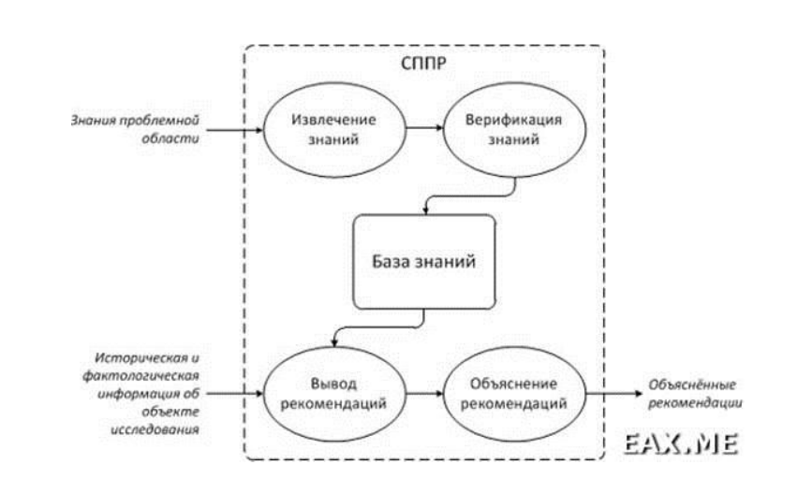
Обобщенная архитектура СППР

Slide 34
По взаимодействию с пользователем выделяют три вида СППР
пассивные помогают в процессе принятия решений, но не могут выдвинуть конкретного предложения;
активные непосредственно участвуют в разработке правильного решения;
Кооперативные предполагают взаимодействие СППР с пользователем.

Slide 35
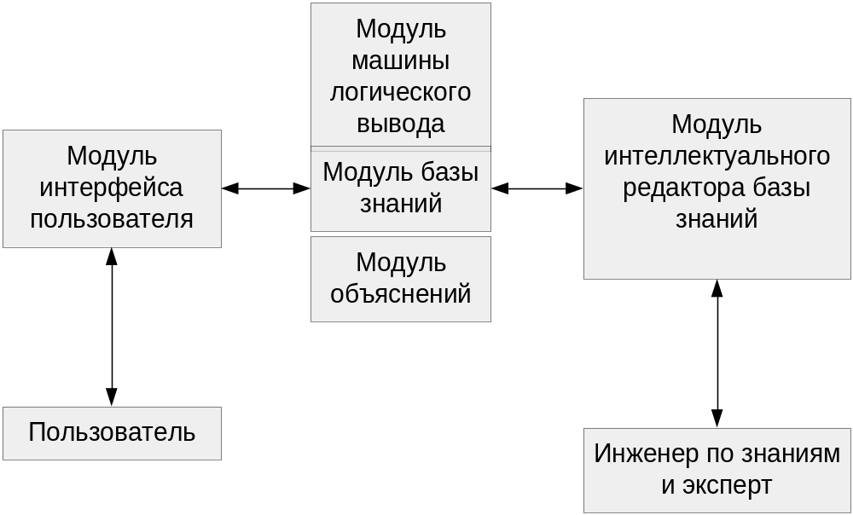
Структура ЭС
Основные компоненты ЭС

Slide 36
Определение ЭС
Экспертная система - это сложный программно-аппаратный комплекс, аккумулирующий знания специалистов в конкретной предметной области и тиражирующий этот эмпирический опыт для консультаций менее квалифицированных пользователей

Slide 37
1. Целесообразность создания экспертных систем
2. Уровни и этапы проектирования экспертных систем

Slide 38
Целесообразность
Применение ЭС целесообразно, если её разработка
возможна,
оправданна
и разумна

Slide 39
Разработка возможна
ЕСЛИ существуют эксперты, и эксперты могут описать методы решения задачи, и эксперты единодушны в выборе методов решения, и задача требует только интеллектуальных навыков, и задача не слишком трудна, и задача вполне понятна, и задача не требует общедоступных знаний, ТО признать разработку экспертной системы возможной

Slide 40
Разработка оправдана
ЕСЛИ получение решения задачи обеспечивает высокую рентабельность, или имеется острый дефицит экспертов, или опыт экспертов необходимо тиражировать, или необходимо зафиксировать опыт экспертов, чтобы не утратить его, или опыт необходимо применять во вредных для человека условиях, ТО признать работу ЭС оправданной

Slide 41
Разработка разумна
ЕСЛИ задача требует оперирования символами, и задача требует эвристических решений, и задача не слишком проста, и задача представляет практический интерес, и размеры задачи допускают реализацию,
ТО признать работу ЭС разумной

Slide 42
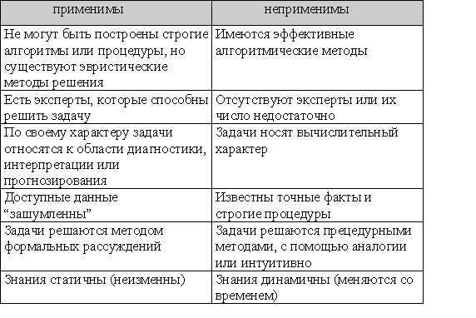
Целесообразность создания экспертных систем

Slide 43
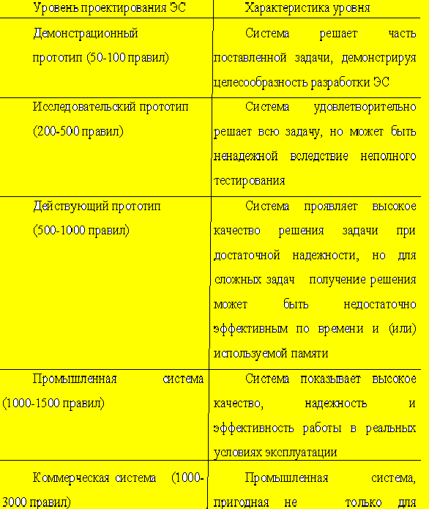
Уровни и этапы проектирования экспертных систем

Slide 44
Этапы проектирования ЭС
На этапе идентификации основными действующими лицами являются эксперты и инженеры - когнитологи. В их задачи входит: определение участников процесса проектирования и распределение ролей между ними, неформальное описание задачи и оценка целесообразности разработки ЭС, определение целей разработки и необходимых для нее ресурсов (время, оборудование, финансирование и т.п.).
На этапе концептуализации действующие лица те же, но теперь они решают задачи выявления знаний, относящихся к процессу решения поставленной задачи (объекты, данные, гипотезы, отношения, правила, стратегии, вопросы, типы ответов, объяснения и т.п.).
На этапе формализации осуществляется выработка ключевых понятий и отношений инженером - когнитологом, который выражает ранее выявленные знания формально на некотором языке, определяет пригодность доступных инструментальных средств для решения данной задачи и принимает решение о выборе подходящего средства (язык, оболочка и т.п.). Результатом данного этапа является формальная модель решения задачи.

Slide 45
Этапы проектирования ЭС
На этапе реализации разработчики, используя выбранные инструментальные средства, воплощают формальную модель в программе для ЭВМ. При этом они взаимодействуют с инженерами - когнитологами, так как в процессе реализации появляются неувязки в спецификациях данных правил и схем управления. Здесь же производится разработка текстовой документации по ЭС.
На этапе тестирования осуществляется оценка качества работы прототипа и выработка рекомендаций по его модификации. Оценка производится экспертами, которые затем помогают инженерам - когнитологам сформулировать требования к ее модификации.

Slide 46

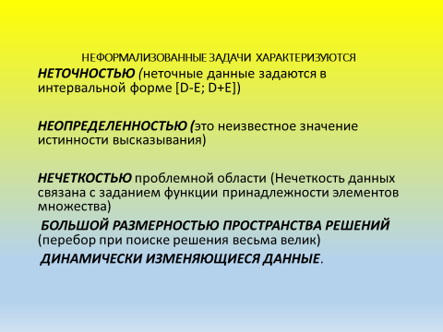
Какие задачи решаются с помощью ЭС?

Slide 47
3. История развития экспертных систем
1. META-DENDRAL. ЭС DENDRAL позволяет определить наиболее вероятную структуру химического соединения по экспериментальным данным. Она автоматизирует процесс приобретения знаний и генерирует правила построения фрагментов химических структур.
2.MYCIN-EMYCIN-TEIREIAS-PUFF-NEOMYCIN. Это семейство медицинских ЭС и сервисных программных средств для их создания.
3. PROSPECTOR-KAS. Экспертная система PROSPECTOR предназначена для поиска (предсказания) месторождений на основе геологических анализов. KAS - система приобретения знаний для PROSPECTOR.

Slide 48
История развития экспертных систем
4. CASNET-EXPERT. Система CASNET - медицинская ЭС для диагностики выдачи рекомендаций по лечению глазных заболеваний. На ее основе разработан язык инженерии знаний EXPERT, с помощью которой создан ряд других медицинских диагностических систем.
5. HEARSAY-HEARSAY-2-HEARSAY-3-AGE. Первые две системы этого ряда являются развитием интеллектуальной системы распознавания слитной человеческой речи, слова которой берутся из заданного словаря. Эти системы отличаются оригинальной структурой, основанной на использовании доски объявлений - глобальной базы данных, содержащей текущие результаты работы системы. В дальнейшем на основе этих систем были созданы инструментальные системы HEARSAY-3 и AGE (Attempt to Generalize - попытка общения) для построения ЭС.
6. Системы AM (Artifical Mathematician- искусственный математик) и EURISCO были разработаны в Станфордском университете для исследовательских и учебных целей.

Slide 49
КЛАССИФИКАЦИЯ ИНСТРУМЕНТАЛЬНЫХ СРЕДСТВ СОЗДАНИЯ ЭС
1. ЭС, выполненные в виде отдельных программ. Как правило, такие системы предназначены для решения задач в одной конкретной предметной области. При построении таких систем применяются как традиционные процедурные языки PASCAL, C++ и т.д., так и специализированные языки инженерии знаний (LISP, PROLOG, OPS-5).
2. ЭС, построенные с использованием оболочек ЭС, которые представляют собой программный продукт, обладающий средствами представления знаний. EMYCIN, ЭКСПЕРТ.
Оболочки составляют 50-60% всех ЭС, так как трудозатраты на создание минимальны.
3. ЭС, построенные с помощью генератора экспертных систем, который представляет собой мощный программный комплекс, предназначенный для получения оболочек, ориентированных на то или иное представление знаний в зависимости от рассматриваемой предметной области. Примеры этой разновидности - системы KEE, ART.

Slide 50
Структура ЭС
Основные компоненты ЭС

Slide 51
Определение ЭС
Экспертная система - это сложный программно-аппаратный комплекс, аккумулирующий знания специалистов в конкретной предметной области и тиражирующий этот эмпирический опыт для консультаций менее квалифицированных пользователей

Slide 52
История развития экспертных систем
1. META-DENDRAL. ЭС DENDRAL позволяет определить наиболее вероятную структуру химического соединения по экспериментальным данным. Она автоматизирует процесс приобретения знаний и генерирует правила построения фрагментов химических структур.
2.MYCIN-EMYCIN-TEIREIAS-PUFF-NEOMYCIN. Это семейство медицинских ЭС и сервисных программных средств для их создания.
3. PROSPECTOR-KAS. Экспертная система PROSPECTOR предназначена для поиска (предсказания) месторождений на основе геологических анализов. KAS - система приобретения знаний для PROSPECTOR.

Slide 53
История развития экспертных систем
4. CASNET-EXPERT. Система CASNET - медицинская ЭС для диагностики выдачи рекомендаций по лечению глазных заболеваний. На ее основе разработан язык инженерии знаний EXPERT, с помощью которой создан ряд других медицинских диагностических систем.
5. HEARSAY-HEARSAY-2-HEARSAY-3-AGE. Первые две системы этого ряда являются развитием интеллектуальной системы распознавания слитной человеческой речи, слова которой берутся из заданного словаря. Эти системы отличаются оригинальной структурой, основанной на использовании доски объявлений - глобальной базы данных, содержащей текущие результаты работы системы. В дальнейшем на основе этих систем были созданы инструментальные системы HEARSAY-3 и AGE (Attempt to Generalize - попытка общения) для построения ЭС.
6. Системы AM (Artifical Mathematician- искусственный математик) и EURISCO были разработаны в Станфордском университете для исследовательских и учебных целей.

Slide 54
КЛАССИФИКАЦИЯ ИНСТРУМЕНТАЛЬНЫХ СРЕДСТВ СОЗДАНИЯ ЭС
1. ЭС, выполненные в виде отдельных программ. Как правило, такие системы предназначены для решения задач в одной конкретной предметной области. При построении таких систем применяются как традиционные процедурные языки PASCAL, C++ и т.д., так и специализированные языки инженерии знаний (LISP, PROLOG, OPS-5).
2. ЭС, построенные с использованием оболочек ЭС, которые представляют собой программный продукт, обладающий средствами представления знаний. EMYCIN, ЭКСПЕРТ.
Оболочки составляют 50-60% всех ЭС, так как трудозатраты на создание минимальны.
3. ЭС, построенные с помощью генератора экспертных систем, который представляет собой мощный программный комплекс, предназначенный для получения оболочек, ориентированных на то или иное представление знаний в зависимости от рассматриваемой предметной области. Примеры этой разновидности - системы KEE, ART.

Slide 55
Функции машины логического вывода
Машина вывода (интерпретатор правил) выполняет две функции:
1.Просмотр существующих фактов из рабочей памяти (базы данных) и правил из базы знаний, а также добавление в рабочую память новых фактов (выведенных из правил);
2. Определение порядка просмотра и выполнение правил.

Slide 56
Компонент вывода
Действие компонента вывода основано на применении правила модус поненс.
A, A→ B
-----------
B
Если известно, что истинно утверждение А и существуетправило вида «Если А, То В», тогда утверждение В также истинно.
Правила срабатывают, когда находятся факты, удовлетворяющие их левой части: если истинна посылка, то должно быть истинно и заключение.

Slide 57
Управляющий компонент
Управляющий компонент определяет порядок применения правил и выполняет 4 функции:
1. Сопоставление- образец правила сопоставляется с имеющимися фактами;
2. Выбор – если существует конфликтная ситуация, то необходимо выбрать одно правило согласно критерию разрешения конфликта;
3. Срабатывание – если образец правила совпал с фактами из рабочей памяти, то правило срабатывает;
4. Действие – рабочая память подвергается изменению путем добавления в нее заключения сработавшего правила. Если в правой части содержится указание на какое-либо действие, то оно выполняется.

Slide 58
Цикл работы интерпретатора
Сопоставление
Конфликтное множество
Критерий выбора
Разрешение конфликта
Рабочая память
(база данных)
База правил
Выполняемое правило
Действие

Slide 59
Пример вывода
Пусть истинные факты введены в базу данных и обозначим их буквами: A,F. В базу знаний введены правила:
A&B&C→D
D&F→G
A&J →G
B→C
F→B
L→J
G→H
Цель: вывести истинность H

Slide 60
Разрешение конфликтов
Список правил, которые могут сработать называется конфликтующим множеством или списком заявок.
Цель разрешения конфликтов – выбрать из сформированного списка заявок единственное правило, которое должно быть применено в текущей ситуации.

Slide 61
Три стратегии разрешения конфликтов
Разнообразие
Новизна
Специфика

Slide 62
Разрешение конфликтов
Список правил, которые могут сработать называется конфликтующим множеством или списком заявок.
Цель разрешения конфликтов – выбрать из сформированного списка заявок единственное правило, которое должно быть применено в текущей ситуации.

Slide 63
Разнообразие
Не следует применять к одним и тем же данным правило, которое уже было к ним применено ранее.
Самый простой способ- удалять из списка заявок примененное ранее правило или удалять правило, активизированное в предыдущем цикле.

Slide 64
Новизна
Элементы в рабочей памяти снабжаются атрибутом времени их создания и ввода. Это позволяет провести ранжирование элементов в списке заявок.
Приоритет отдается более «свежим» данным и более старым данным дается низкий приоритет.

Slide 65
Специфика
Чем больше элементов задействовано в правиле, тем оно имеет больший приоритет.
В примере правило 1 имеет наивысший приоритет.
A&B&C→D
D&F→G
A&J →G

Slide 66
Пример прямого и обратного вывода
Имеется фрагмент базы знаний из двух правил:
П1. Если «отдых – летом» и «человек – активный», то «ехать в горы».
П2. Если «любит солнце», то «отдых – летом».
Предположим, в систему поступили факты - «человек – активный» и «любит солнце».
ПРЯМОЙ ВЫВОД – исходя из фактических данных, получить рекомендацию.
1-й проход.
Шаг 1. Пробуем П1, не работает (не хватает данных «отдых – летом»).
Шаг 2. Пробуем П2, работает, в базу поступает факт «отдых – летом».
2-й проход.
Шаг 3. Пробуем П1, работает, активируется цель «ехать в горы», которая и выступает как совет, который даёт ЭС.

Slide 67
ОБРАТНЫЙ ВЫВОД
ОБРАТНЫЙ ВЫВОД – подтвердить выбранную цель при помощи имеющихся правил и данных.
1-й проход.
Шаг 1.Цель - «ехать в горы»: пробуем П1 – данных «отдых – летом» нет, они становятся новой целью и ищется правило, где цель в правой части.
Шаг 2.Цель -«отдых – летом»: правило П2 подтверждает цель и активирует её.
2-й проход.
Шаг 3. Пробуем П1, подтверждается искомая цель.

Slide 68
Прямой метод логического вывода
От фактов 1,5,6 .. к заключению 4
В глубину
1
2
3
5
4
6

Slide 69
Прямой метод логического вывода
От фактов 1,2 .. к подцелям 5,6 и к заключению 8
В ширину
1
5
7
2
2
8
3
6
4

Slide 70
Обратный метод логического вывода
В глубину
От заключения (гипотезы) 1 к подцели 2,3 и к фактам 4.5.6
4
3
2
5
1
7
6
8

Slide 71
Обратный метод логического вывода
В ширину
7
6
3
1
4
8
2
5
От заключений (гипотез) 1,2 к подцелям 3,4,5
и затем к фактам 7.8

Slide 72
Пример прямого и обратного вывода
Имеется фрагмент базы знаний из двух правил:
П1. Если «отдых – летом» и «человек – активный», то «ехать в горы».
П2. Если «любит солнце», то «отдых – летом».
Предположим, в систему поступили факты - «человек – активный» и «любит солнце».
ПРЯМОЙ ВЫВОД – исходя из фактических данных, получить рекомендацию.
1-й проход.
Шаг 1. Пробуем П1, не работает (не хватает данных «отдых – летом»).
Шаг 2. Пробуем П2, работает, в базу поступает факт «отдых – летом».
2-й проход.
Шаг 3. Пробуем П1, работает, активируется цель «ехать в горы», которая и выступает как совет, который даёт ЭС.

Slide 73
4. Классификация экспертных систем
Гавриловой и В.Ф. Хорошевским в [2], подразделяет ЭС на четыре основных класса:
по типу решаемой задачи;
по связи с реальным временем;
по типу используемой ЭВМ;
по степени интеграции.

Slide 74
Классификация по типу решаемой задачи
Классификация по типу решаемой задачи: интерпретация данных; диагностика; мониторинг; проектирование; прогнозирование; планирование; обучение, управление.
Интерпретация в переводе с латинского понимается как истолкование, объяснение, перевод на более понятный язык или процесс определения смысла данных, например: определение основных свойств личности по результатам тестирования в системах АВАНТЕСТ и МИКРОЛЮШЕР; идентификация типов океанских судов по результатам аэрокосмического сканирования (SIAP) .
Диагностика – это процесс соотнесения объекта с некоторым классом объектов и (или) обнаружение неисправности в объекте, например диагностика и терапия сужения коронарных сосудов (ANGY).
Мониторинг – это непрерывная интерпретация данных в реальном масштабе времени и сигнализация о выходе параметров за допустимые пределы, например: мониторинг за работой атомного реактора (REACTOR), контроль аварийных датчиков на химическом заводе (FALCON).
Проектирование – это процесс создания проекта и подготовка спецификаций на объект. Под спецификацией понимается комплект разрабатываемой документации, например проектирование СБИС (CADHELP).
Прогнозирование позволяет предсказывать последствия некоторых событий или явлений на основании анализа имеющихся данных, например предсказание погоды (WILLARD), прогнозы в экономике (ECON).
Планирование - это нахождение плана действий, относящихся к объектам, способным выполнять некоторые функции, например планирование поведения робота (STRIPS), планирование промышленных заказов (ISIS).
Обучение - это использование персонального компьютера для обучения какой-либо дисциплине, например обучение языку программирования LISP с помощью программы «Учитель ЛИСП».
Управление - это функция организованной системы, поддерживающая определенный режим деятельности, например управление системой календарного планирования Project Assistant.

Slide 75
Классификация по связи с реальным временем подразделяет
Статические ЭС разрабатываются в предметных областях, в которых база знаний и интерпретируемые данные не меняются во времени, например ЭС диагностики состояния автомобиля.
Квазидинамические ЭС интерпретируют ситуацию, которая меняется с некоторым фиксированным интервалом времени. Например, микробиологическая ЭС, которая считывает показания датчиков с технологического процесса один раз в 4-5 часов.
Динамические ЭС работают в режиме реального времени и производят непрерывную интерпретацию поступающих в систему данных, например ЭС мониторинга за состоянием больного в реанимации.

Slide 76
Классификация по типу используемой ЭВМ
Классификация по типу используемой ЭВМ выделяет ЭС, построенные с использованием:
суперЭВМ (например, GRAY);
мейнфреймов (например, System 390 серии G5);
рабочих станций (SUN);
миниЭВМ (VAX);
персональных компьютеров;
карманных персональных компьютеров

Slide 77
Классификация по степени интеграции с другими программами
Автономные ЭС работают непосредственно в режиме консультаций с пользователем, при этом для решения задач не требуется привлекать традиционные методы обработки данных (расчеты, моделирование, статистическая обработка).
Интегрированные ЭС представляют собой сложный программный комплекс, использующий совокупность различных программных продуктов, объединенных логикой работы. Например, с помощью инструментальной среды MatLab производится извлечение нечетких продукций развития предприятия или моделирование тенденций его развития на базе нейронных сетей [1]. Это может быть надстройка над пакетами прикладных программ или интегрированная среда для решения сложной задачи с использованием базы знаний.

Slide 78
5. Основы теории приближённых рассуждений
Именно такой механизм использован в экспертных системах EMYCIN, FUZZYNET

Slide 79
Основные понятия и проблемы неопределенности в логическом выводе
Как количественно выразить степень определенности при установлении истинности (или ложности) некоторой части данных?
Как отразить степень поддержки заключения конкретной посылкой?
Как использовать совместно несколько посылок, влияющих на заключение?

Slide 80
Импликация с одной посылкой имеет вид «ЕСЛИ (е), ТО (с)»
К (заключение) = К (посылка) ∙ К (импликация).
ЕСЛИ у пациента высокая температура, ТО болезнь – грипп [0,8]
Коэффициент определённости посылки 0,7; импликации 0,8
Коэффициент определённости заключения =0,7*0,8=0,56
C Kc=0.56
e Ke=0.7

Slide 81
Две посылки поддерживают одно заключение со связкой И
ЕСЛИ (е1 И е2) , ТО (с) [0.8]
Пусть Ке1=0,5 Ке2=0,7
Кс= мин (Ке1;Ке2)*0,8=0,5*0,8=0,4
С
Связка «И» -дуга
В виде непрерывной линии
е1
е2

Slide 82
Две посылки поддерживают одно заключение со связкой ИЛИ
ЕСЛИ (е1 ИЛИ е2) , ТО (с) [0.8]
Пусть Ке1=0,5 Ке2=0,7
Кс= мах (Ке1;Ке2)*0,8=0,7*0,8=0,56
С
Связка «ИЛИ»
е1
е2

Slide 83
Правило в виде простой импликации с отрицанием
Если НЕ е, то С [0.8]
Пусть Ке=0,6 Отрицание даёт -0,6
Кс=-0,6*0,8= - 0,48
С
Отрицание на графе логического вывода обозначается планкой
е

Slide 84

Две посылки поддерживают одно заключение со связками НЕ,И
ЕСЛИ (НЕ е1 И е2) , ТО (с) [0.9]
Пусть Ке1=0,4 Ке2=0,6
Кс= -0,4*0,9= - 0,36
С
Связка НЕ
Связка «И»
е1
е2

Slide 85
Несколько правил в поддержку одного заключения
Если е1 , то С [0.8] Если е2, то С [0.6]
К1=0,5*0,8=0,4 К2=0,6*0,6=0,36
С
Кс=К1+К2-К1*К2
Кс=0,4+0,36-0,4*0,36=0,616
0.8
0.6
е2 Ке2=0,6
е1 Ке1=0,5

Slide 86
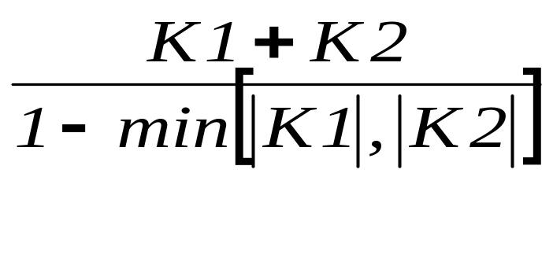
Расчёт коэффициентов уверенности
1. Если оба коэффициента определенности К1 и К2 положительны:
Кс= К1 + К2 - К1 ∙ К2
2. Если оба коэффициента определенности отрицательны:
Кс= К1 + К2 + К1 ∙ К2.
3. Когда коэффициенты имеют разные знаки:
Кс=

Slide 87
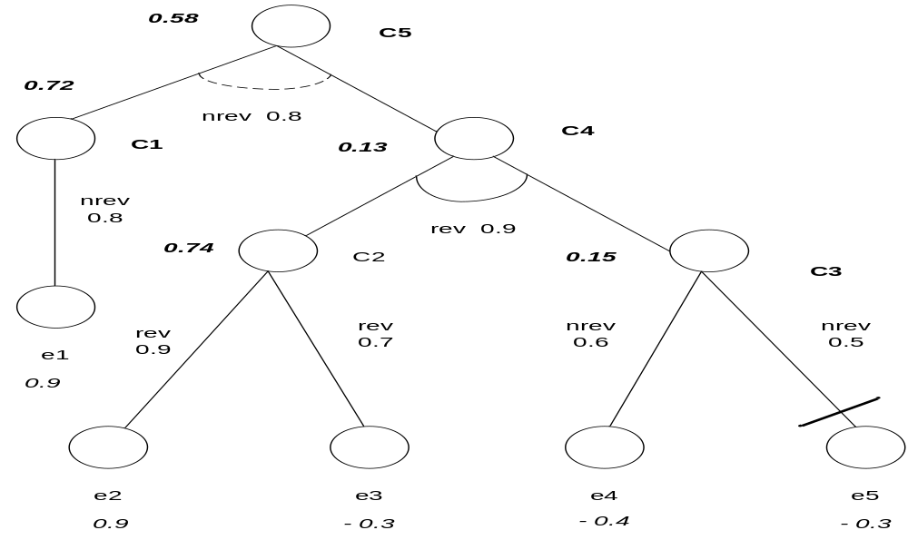
Многоступенчатые рассуждения
Расчёт производится снизу вверх С1→C2→C3→C4→C5

Slide 88
Пример с правилами
Если у вас грипп и вы находитесь в уязвимом возрасте, то вызовите врача сt импликация) = 0,9.
2. Если у вас острый фарингит, то вызовите врача сt (импликация) = 1,0.
3. Если у вас простуда, то ложитесь в постель и примите аспирин сt (импликация) = 0,4.
4. Если у вас грипп и вы не находитесь в уязвимом возрасте, то
ложитесь в постель и примите аспирин сt (импликация) = 0,4.
5. Если у вас лихорадка и болят мышцы, то это грипп сt (импликация) = 0,7.
6. Если у вас насморк, мышечные боли и нет лихорадки, то
это простуда сt (импликация) = 0,7.
7. Если у вас в горле нарывы и есть лихорадка, то это острый фарингит сt (импликация) = 0,8.
8. Если вам меньше 8 или больше 60 лет, то вы находитесь в уязвимом возрасте сt (импликация) = 0,7.

Slide 89
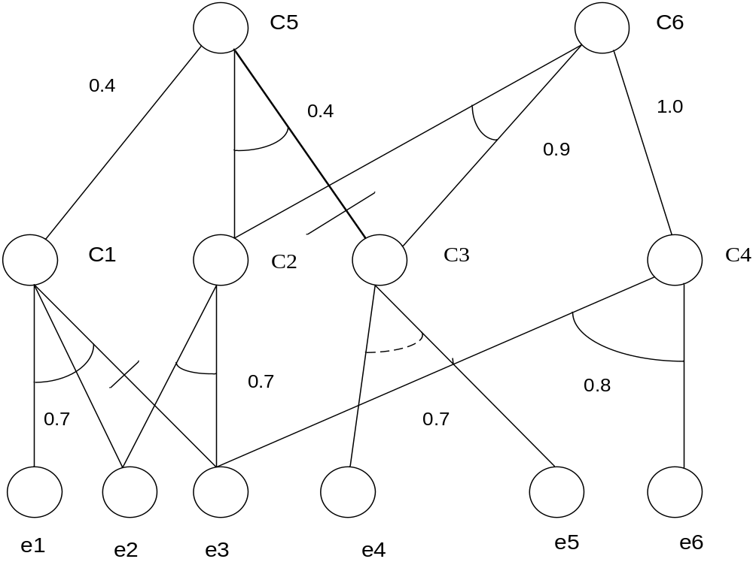
Пример дерева логического вывода для 8 правил
8 правил

Slide 90
Расчёт коэффициентов уверенности в оболочке ANIES
Пример из двух правил

Slide 91
Правило1
Name1
IF Тип грузовой AND Тип_двигателя бензиновый
THEN Авто Man [0,7]
ELSE IF Проходимость бездорожье
THEN Авто Toyota_Landcrusier [0,8]
ELSE IF Производитель Россия
THEN Авто Газель [0,7]
ELSE Авто Toyota_corolla [0,9]
END

Slide 92
Правило 2
Name2
IF Количество_мест_автомобиле 2
THEN Авто Газель [0,8]
ELSE
END

Slide 93
Дерево вывода для правила 1
При положительном коэффициенте посылки переход на ветку THEN, при отрицательном –на ветку ELSE
IF1
+
-
IF 2
Авто Man
+
-
IF3
Авто Toyota_Landcrusier
-
+
Авто Toyota_corolla
Авто Газель

Slide 94
Варианты расчёта
Вариант | Грузовой | Бензиновый | Бездорожье | Россия | Результат | Коэфф. Увер-сти
1 | +0,6 | +0,8 | * | * | Man | 0.42
2 | -0.6 | +0.8 | +0.7 | * | Toyota_Landcrusier | 0.48
3 | -0.6 | +0.8 | -0.7 | +0.8 | Газель | 0.42
4 | -0.6 | +0.8 | -0.7 | -0.8 | Toyota_corolla | 0.54

Slide 95
Расчёт правило 2
Посылка Количество_мест 2 имеет коэффициент 0,7
В результате второе правило выдаст Авто Газель с коэффициентом
К2=0,7*0,8=0,56
Допустим по первому правилу К1=0,42

Slide 96
Интегральный коэффициент
Оба правила имеют положительные коэффициенты уверенности
К1=0,42 К2=0,56
Кинтегр.= К1+К2-К1*К2
Кинтегр.=0,42+0,56-0,42*0,56=0,7756

Slide 97
Фрагмент экспертной системы
ГИПОТЕЗЫ:
страна {Великобритания, Индия, Китай, Россия, Руанда, США, Япония}
ПАРАМЕТРЫ:
раса {европейская, монголоидная, негроидная}
расположение {материк, острова}
уровень_благосостояния {высокий, низкий, средний}
армия {сильная, слабая}
форма_правления {монархия, республика}
инфраструктура {развита_хорошо, слабо_развита}
численность_населения {высокая, низкая, средняя}
территория {большая, малая, средняя}
климат {благоприятный, суровый, умеренный}
ПЕРЕМЕННЫЕ:
NAME 1
IF форма_правления монархия
THEN страна Великобритания [0,2], страна Япония [0,2]
ELSE страна Индия [0,2], страна Китай [0,2], страна США [0,2], Страна Россия [0,2]
END

Slide 98
Типовая задача по множеству Эджворта-Парето
Альтернативы относятся к множеству Э-П, если каждая из них превосходит любую другую по какому-то из критериев.
Альтернативы, относящиеся к множеству Э-П, принято называть несравнимыми.
Эти альтернативы невозможно сравнить на основе критериальных оценок.

Slide 99
Введем следующее определение
Назовем альтернативу А доминирующей по отношению к альтернативе В, если по всем критериям оценки альтернативы А не хуже, чем альтернативы В, а хотя бы по одному критерию оценка А лучше.
При этом В называется доминируемой альтернативой.

Slide 100
Определение множества Эджворта-Парето
Альтернативы относятся к множеству Э-П, если каждая из них превосходит любую другую по какому-то из критериев.
Альтернативы, относящиеся к множеству Э-П, принято называть несравнимыми.
Эти альтернативы невозможно сравнить на основе критериальных оценок.

Slide 101
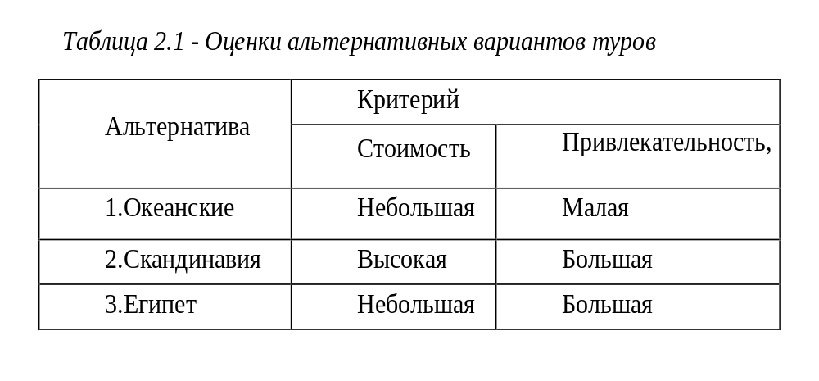
Оценки альтернативных вариантов туров

Slide 102
График альтернативных туров
ПРИВЛЕКАТЕЛЬНОСТЬ
Способ решения состоит в попарном сравнении альтернатив и исключении доминируемых.
Исключаем 1 и 2 доминируемые альтернативы
В этом примере альтернатива 3 наилучшая
3
2
Большая
Малая
1
Небольшая Высокая СТОИМОСТЬ ТУРА

Slide 103
Пример когда альтернативы не находятся в отношении доминирования
Предположим, что по какой-то причине поездка в Египет оказалась невозможной (например, из-за участившихся нападений на туристов). Туры в Скандинавию и на Океанские острова не находятся в отношении доминирования. По одному из критериев лучше альтернатива 2, по другому — альтернатива 1.

Slide 104
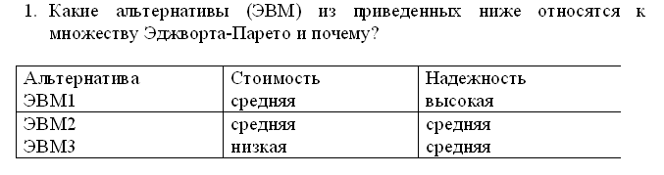
Упражнение

Slide 105
График альтернативных ЭВМ
Надежность
К множеству Э-П
Относятся ЭВМ1 и ЭВМ3
1
Высокая
Средняя
Состоит в попарном сравнении альтернатив и исключении доминируемых ЭВМ2
3
2
Низкая Средняя Высокая СТОИМОСТЬ

Slide 106
Литература
Ростовцев В.С. Теория принятия решений: Учебное пособие.Издание 2-ое перераб..дополн./В.С Ростовцев – Киров: Изд-во ВятГУ, 2021.- 200 с.
Ростовцев В.С. Теория принятия решений: Практикум. Практикум /В.С Ростовцев – Киров: Изд-во ВятГУ, 2009.- 52с.
Ларичев О.И. Теория и методы принятия решений, а также хроника событий в волшебных странах: Учеб./О.И. Ларичев- М.: Логос, 2000.-296 с.- (Учеб. ХХI века).

